Slide 1
Karte bl
Sistem za onlajn prodaju karata za koncerte

Slide 2
Sadržaj:
Šta su KarteBL?
Ciljevi sistema
Dijagram slučajeva upotrebe
Korištene tehnologije
Izgled aplikacije za različite korisnike

Slide 3
Šta su karte bl?
Mrežna aplikacija koja omogućava brzu, jednostavnu i sigurnu onlajn kupovinu koncertnih karata na teritoriji grada Banjaluke
Korisna za posjetioce muzičkih događaja u našem gradu, kao i za organizatore istih

Slide 4
Ciljevi sistema
Korisniku omogućiti kupovinu karata iz komfora svog doma, a organizatoru jednostavno objavljivanje događaja na našoj platformi
Ušteda vremena – nema bespotrebnog odlaska do prodajnih mjesta, provjera dostupnosti u realnom vremenu i pregled događaja na jednom mjestu

Slide 5
Dijagram slučajeva upotrebe

Slide 6
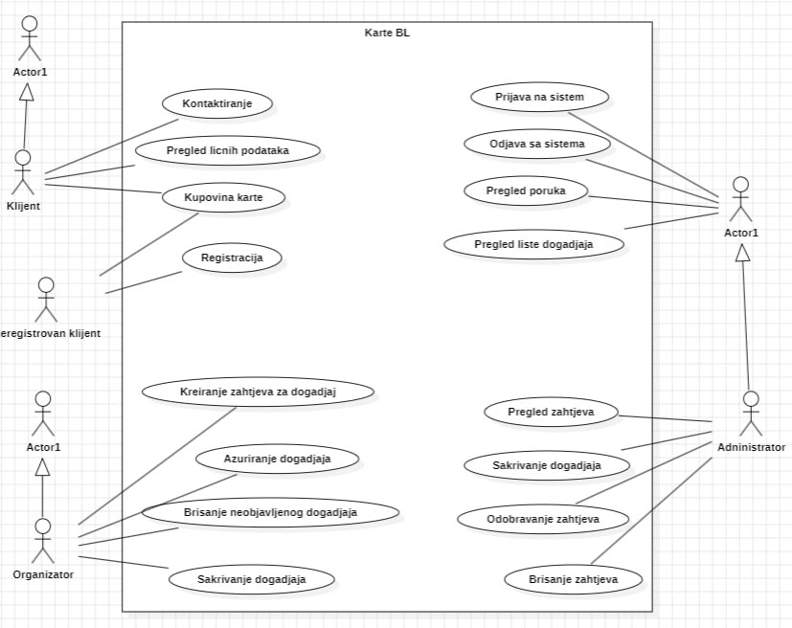
N

Slide 7
Primarne tehnologije
Baza podataka: MySQL Workbench
Backend: Spring, Spring Boot, JWT
Frontend: React, Tailwind CSS

Slide 8
Izgled aplikacije za korisnika

Slide 9
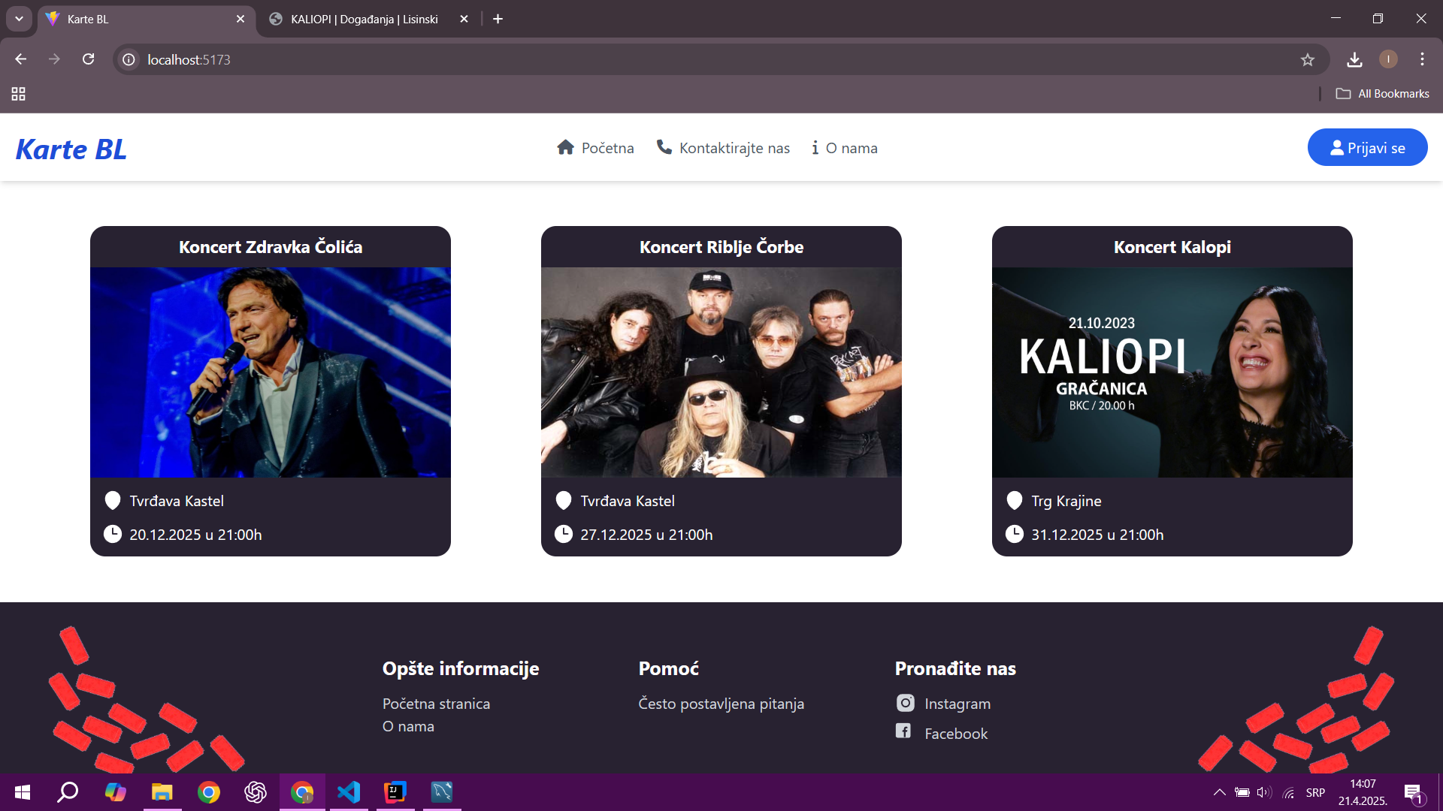

Slide 10
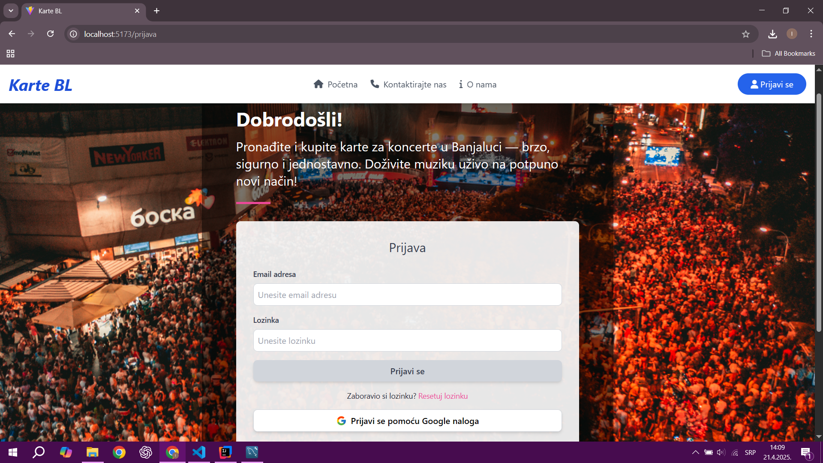

Slide 11
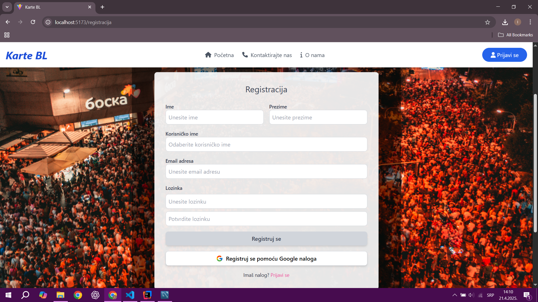

Slide 12
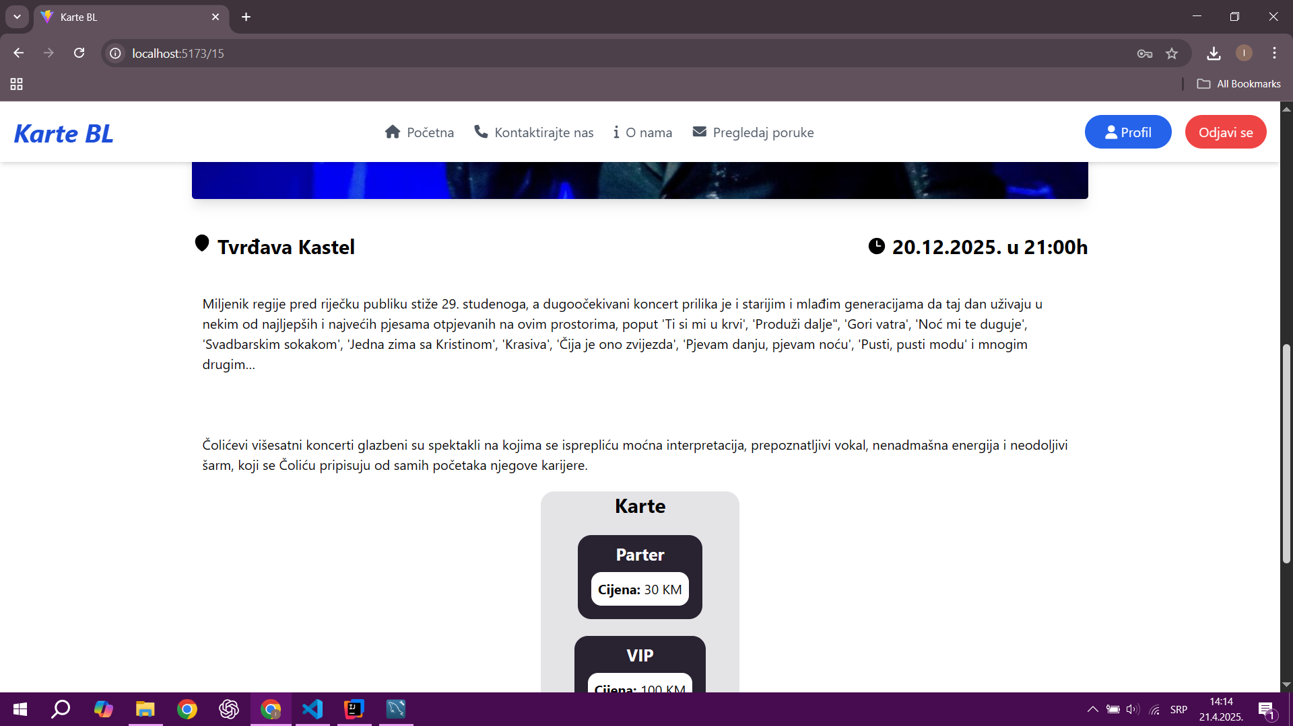

Slide 13
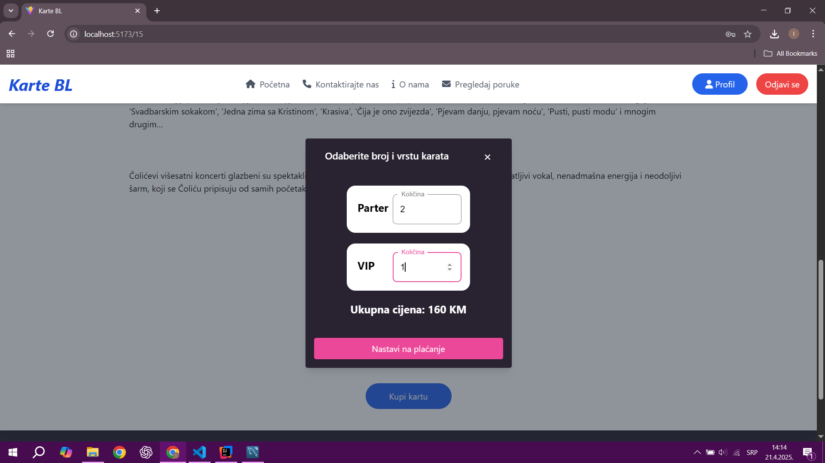

Slide 14
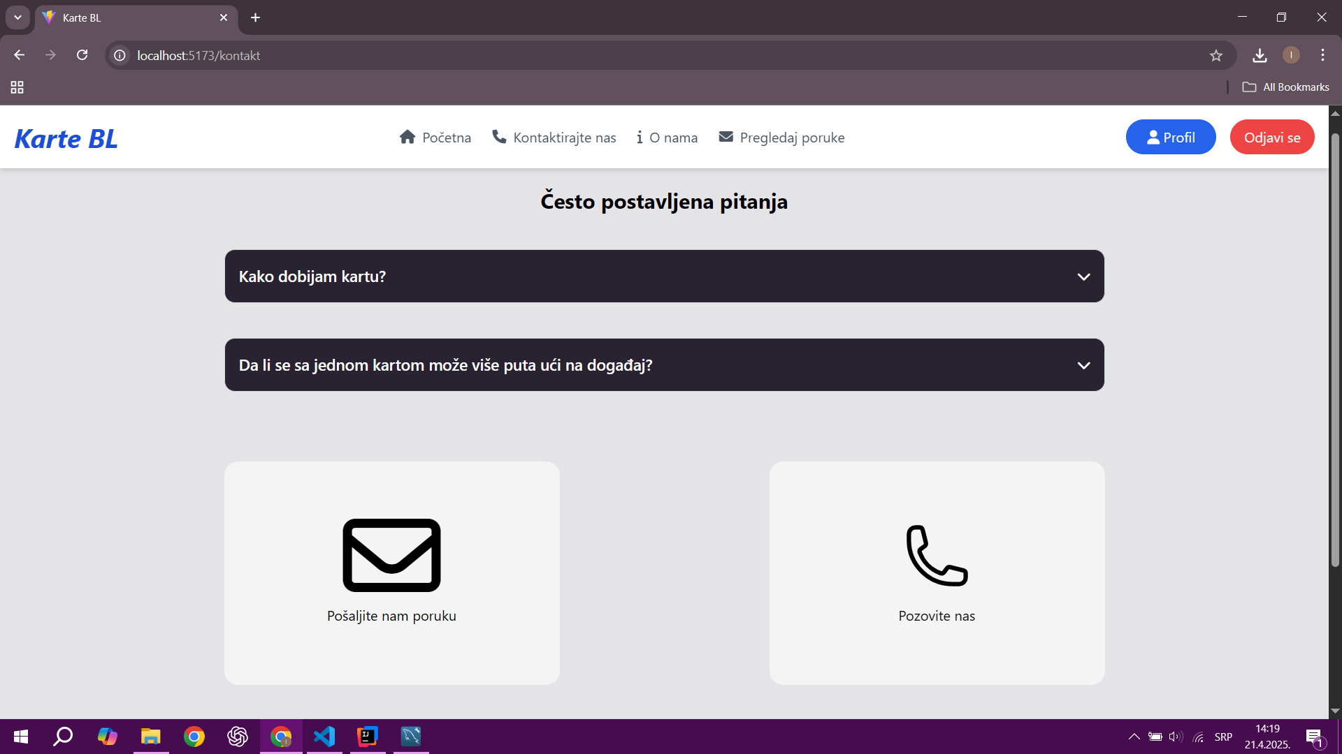

Slide 15
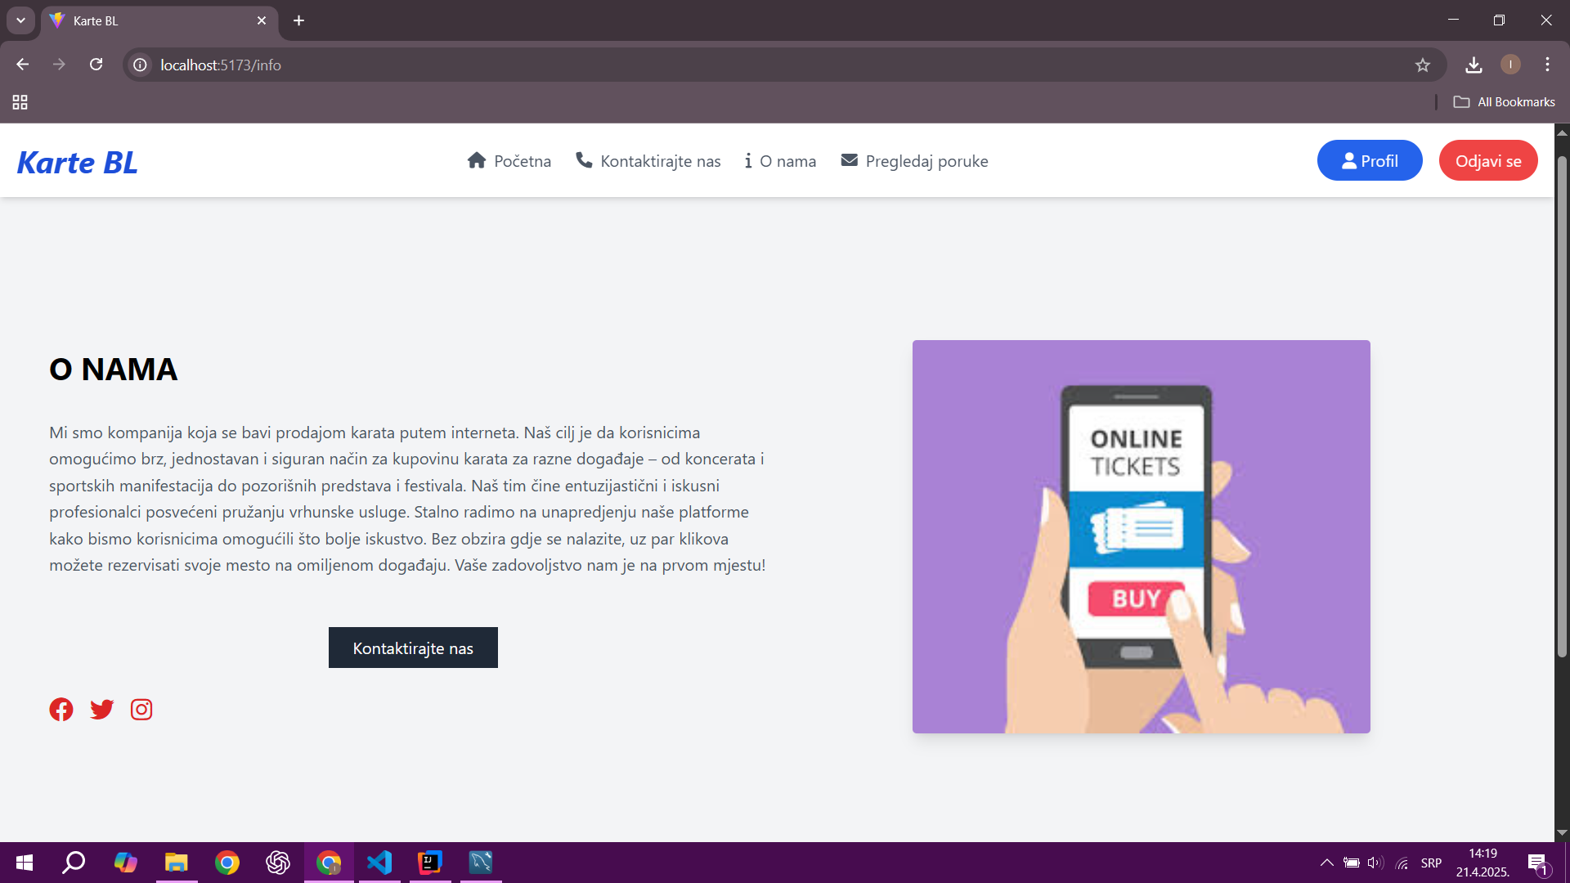

Slide 16
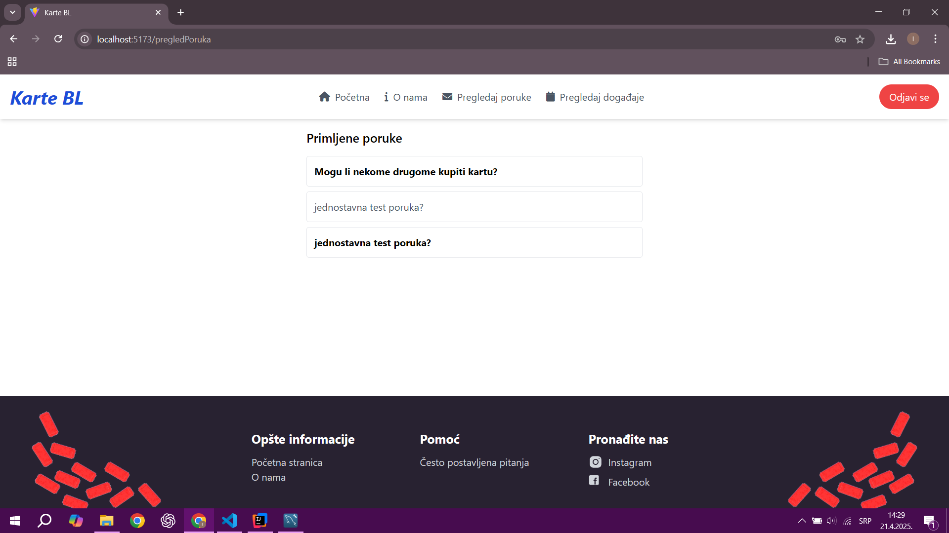

Slide 17
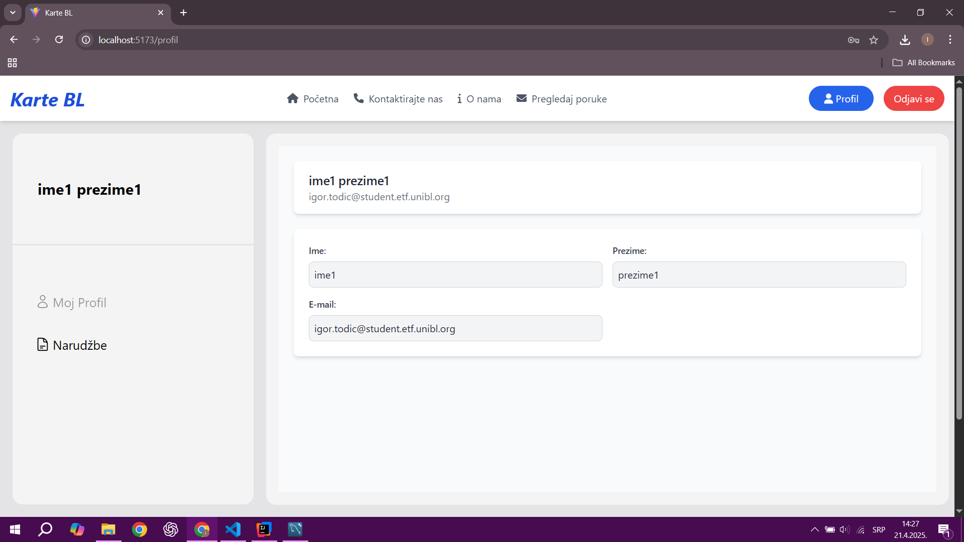

Slide 18
Izgled aplikacije za organizatora

Slide 19
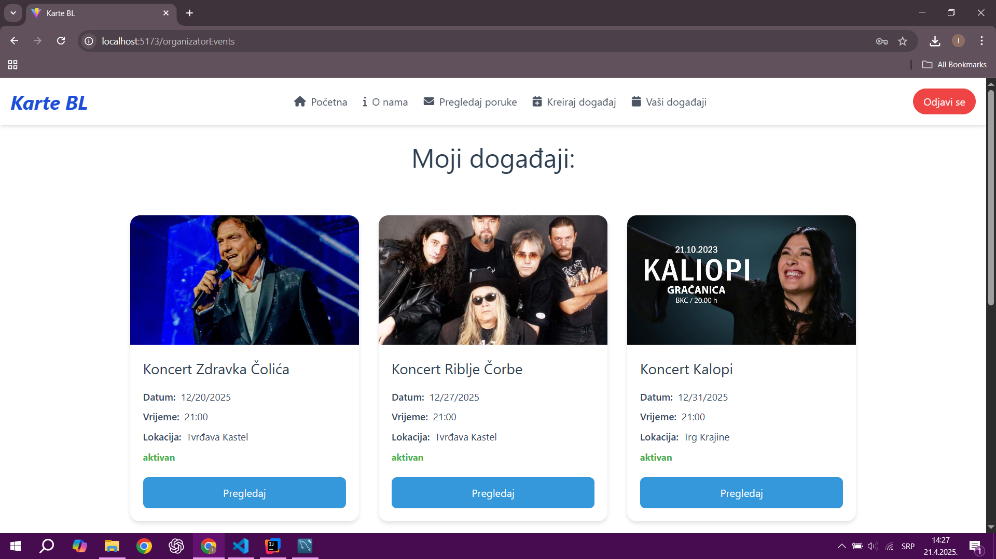

Slide 20
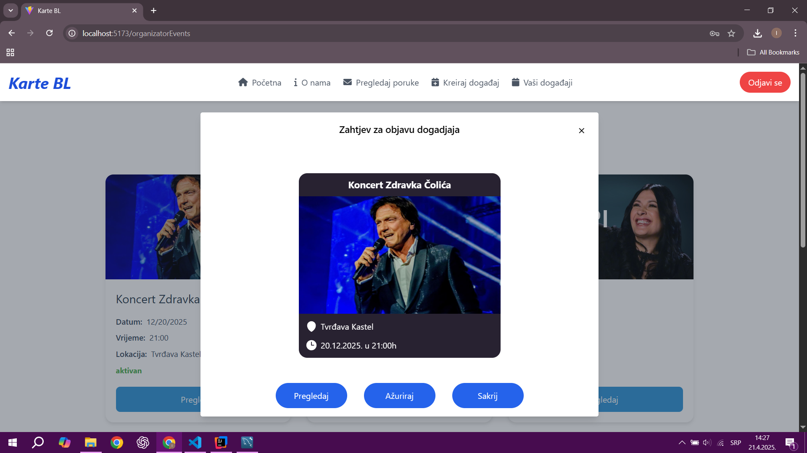

Slide 21
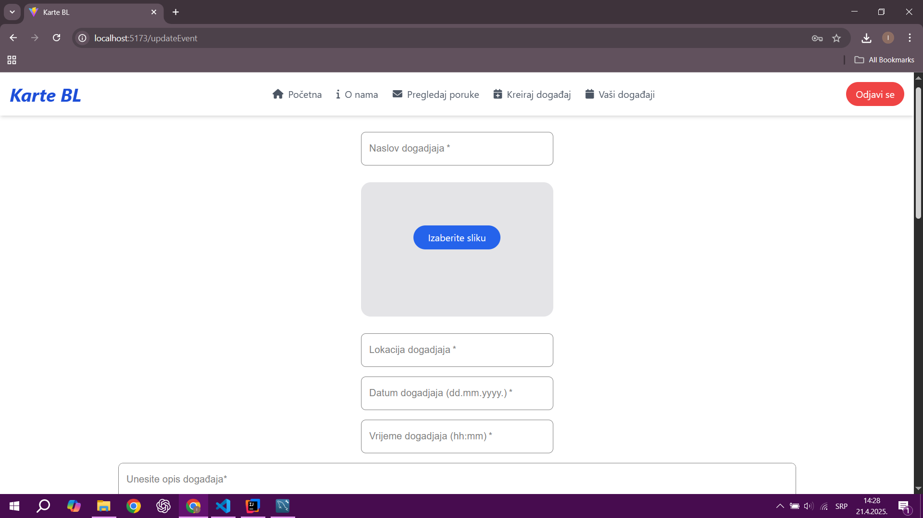

Slide 22
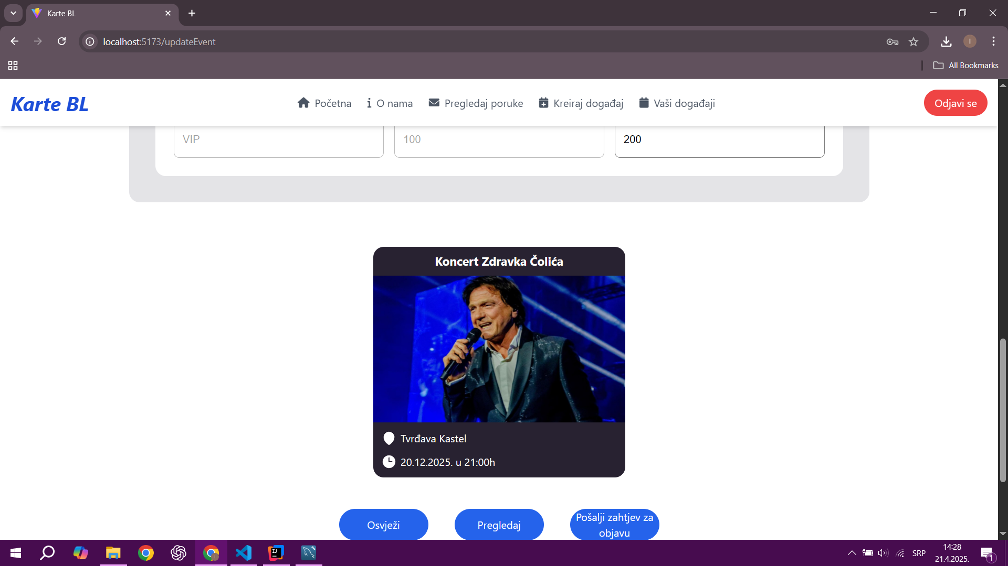

Slide 23
Izgled aplikacije za administratora

Slide 24
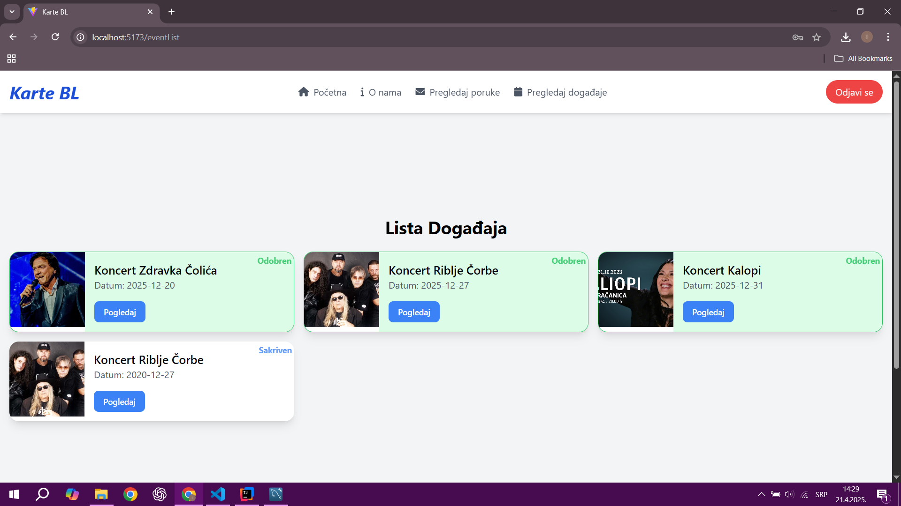

Slide 25
Članovi tima:
Nemanja Janković
Stefan Savić
Damjan Milekić
Igor Todić
Ognjen Milekić

Slide 26
HVALA NA PAŽNJI!

